Slide 1
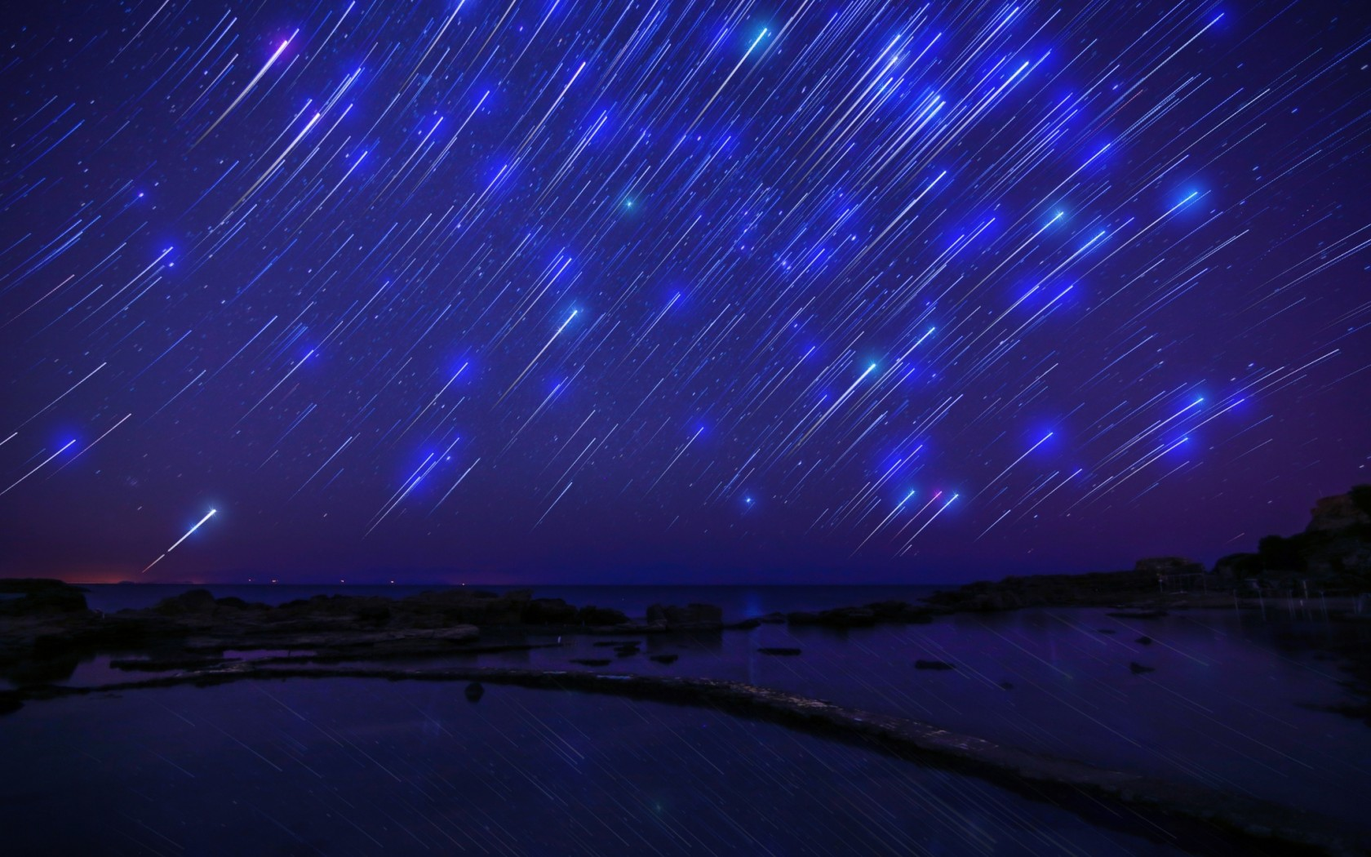
Почему звездопад нельзя наблюдать постоянно, а только в определённое время года?
Работу выполнила:
Гридасова Ксения, 9 «А» класс
МОБУ СОШ №34
2017 год

Slide 2
План
1. Что такое звездопад?
2. Когда можно наблюдать звездопад?
3. Самые крупные метеоритные потоки.
3.1. Персеиды, их история и объяснение видимости.
4. Вывод.
5. Используемые источники.

Slide 3
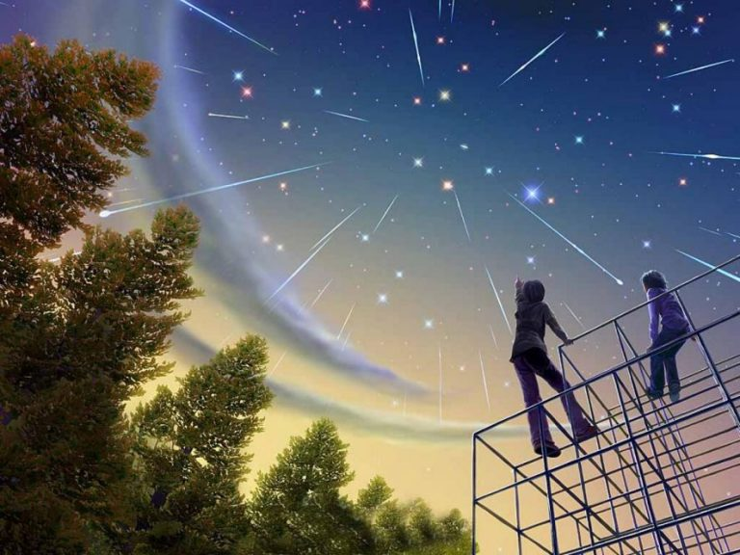
Что такое звездопад?
Увидеть настоящий звездопад мечтает каждый. Необычайно красивое природное явление, яркими вспыхивающими росчерками в ночном небе, заставляет нас не только с восхищением созерцать его, но и загадывать желания, с надеждой, что они обязательно сбудутся.

Slide 4
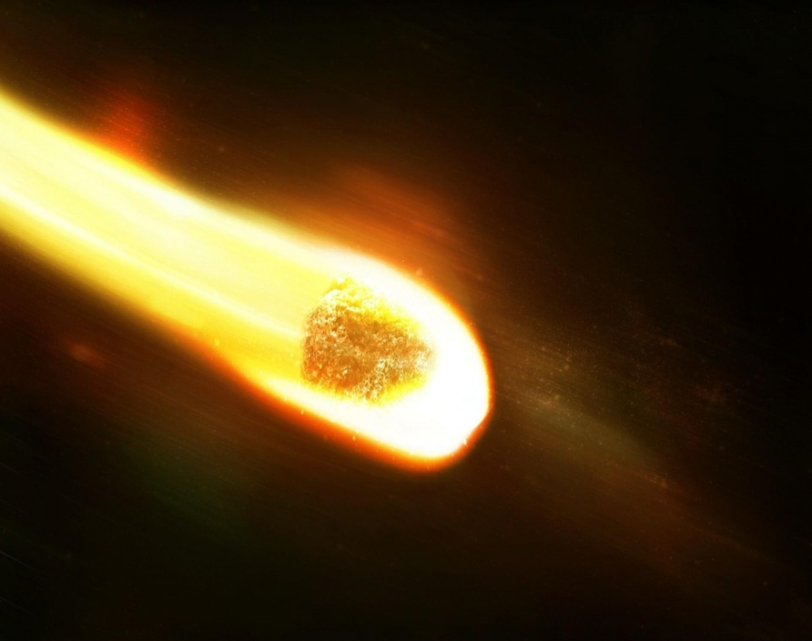
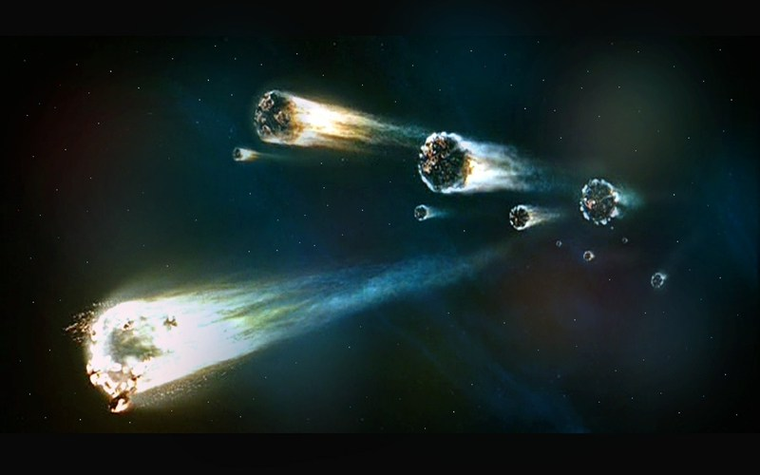
Звездопад, как мы привыкли его называть, вовсе никак не связан со звездами. Образует это природное явление, метеоры, которые сгорают в атмосфере нашей планеты.
Метеоры — это мелкие частицы льда и пыли, потерянные кометами во время их стремительного перемещения в космическом пространстве.

Slide 5
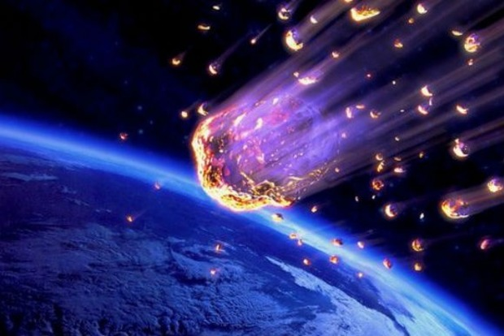
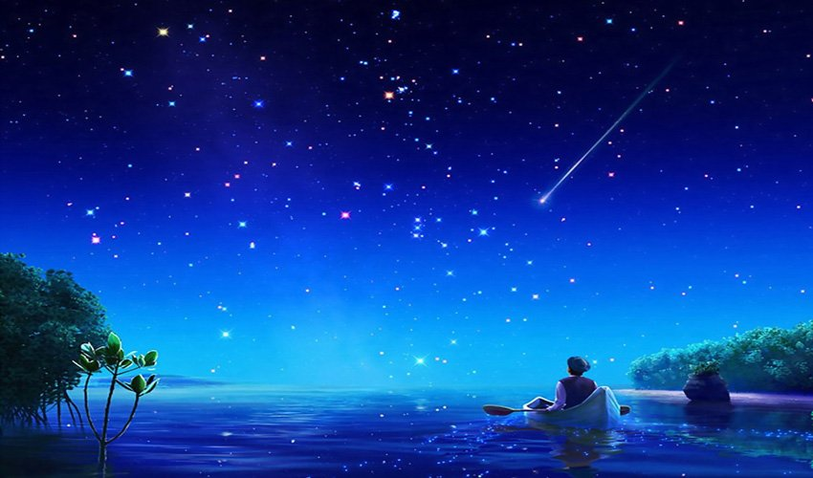
Кометы, приближаясь к Солнцу нагреваются, рассеивая в межпланетном пространстве обломки своей породы, которые под действием солнечного ветра движутся к внешней границе Солнечной системы. Звездная пыль из «хвостов» комет несется роем по орбите своей материнской кометы, и иногда пересекает земную орбиту ярко окрашивая наше небо. Частички вспыхивают от трения и полностью сгорают в атмосфере, вспыхивая, совсем как звезды. Это явление можно наблюдать из любой точки планеты.

Slide 6
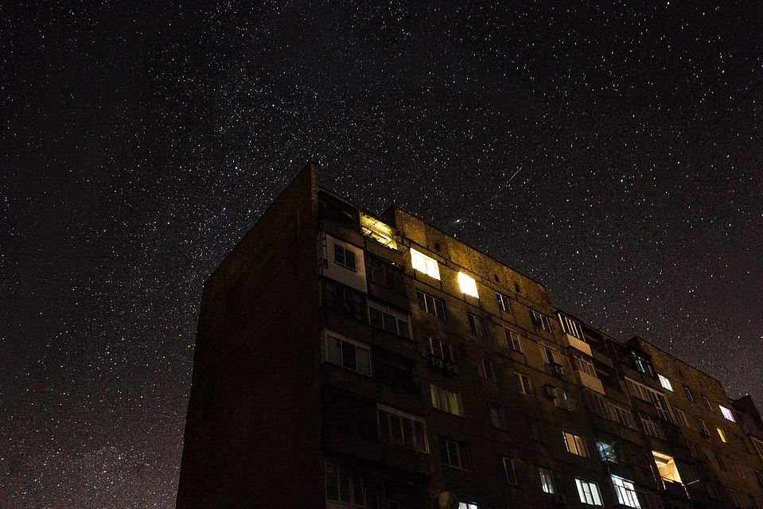
КОГДА МОЖНО НАБЛЮДАТЬ ЗВЕЗДОПАД?
Увидеть звездопад можно только в ночные часы. Наслаждаться этим явлением целесообразно в период максимального действия метеорного потока. Но наблюдение звездопада из крупного города не принесет никакого удовольствия из-за чрезмерной освещенности и загрязнения воздуха. В лучшем случае, вы сможете увидеть один-два ярких метеора в течении всей ночи при достаточной внимательности.

Slide 7
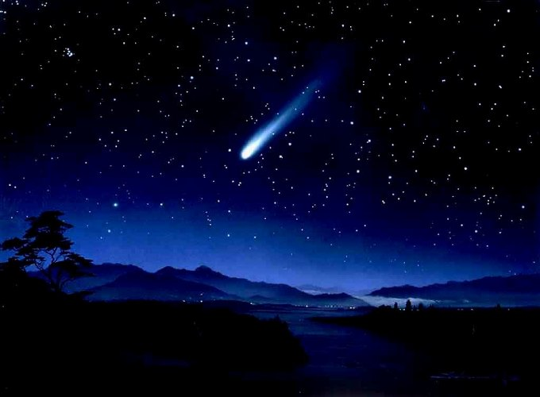
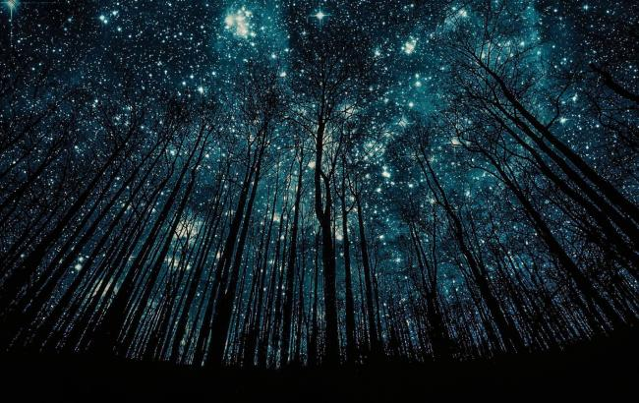
Чтобы увидеть как можно больше «падающих звезд» необходимо уехать далеко за пределы города, подальше от уличной засветки. И только там проводить наблюдения в полной темноте, выключив все осветительные приборы, мобильные телефоны и фонарики. Только тогда глаза, не ослепленные яркими источниками света, адаптировавшись к темноте, смогут различать в ночном небе даже слабые метеоры.

Slide 8
САМЫЕ КРУПНЫЕ МЕТЕОРИТНЫЕ ПОТОКИ
На самом деле видов «звездопадов» огромное множество. Моя презентация ставит вопрос «Почему звездопад нельзя наблюдать постоянно, а только в определённое время года?». Однако, ища информацию, я поняла, что различные метеоритные потоки можно наблюдать в течение круглого года.

Slide 9
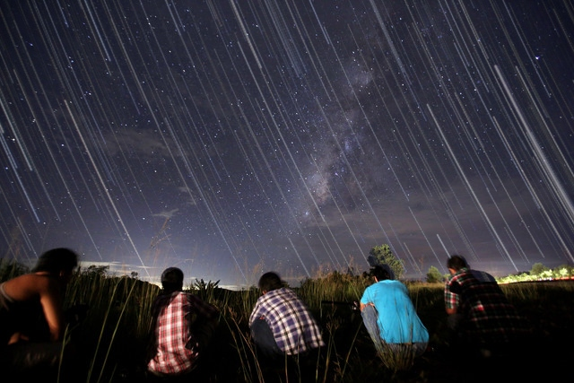
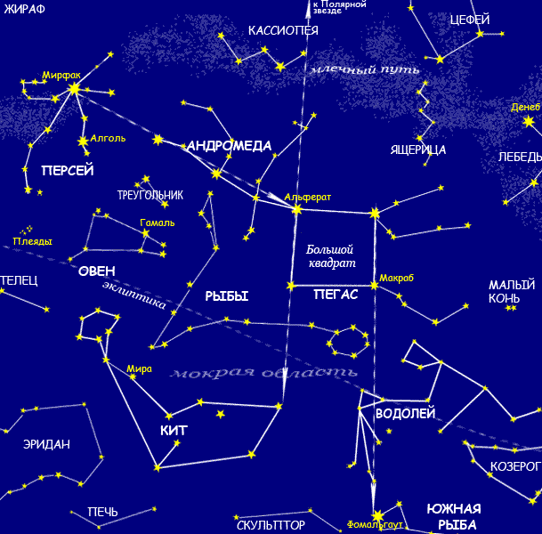
Звездопады обычно носят названия созвездий радианта — кажущейся области, откуда идет поток, а их астрономическое название происходит от имени кометы, сквозь хвост которой проходит в данный момент планета. Они сезонны, пик активности приходится на 20-е числа месяца.
Наиболее известные звездопады: Аквариды — май, комета Галлея, Персеиды — август, комета Свифта-Таттла, Леониды — ноябрь, комета Темпла-Таттла, Геминиды — декабрь, предположительно вещество астероида Фаэтон.

Slide 10
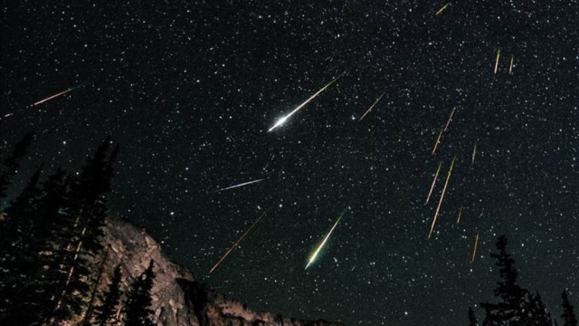
Квадрантиды
Квадрантиды, как правило, активны в январе. Обычно можно увидеть около 25 метеоров, каждый час пролетающих в ночном небе. Радиант, или область небесной сферы, кажущаяся источником Квадрантидов, находится в северной оконечности созвездия Волопаса, рядом с Большой Медведицей. Этот метеорный поток лучше всего видно из Северного полушария.

Slide 11
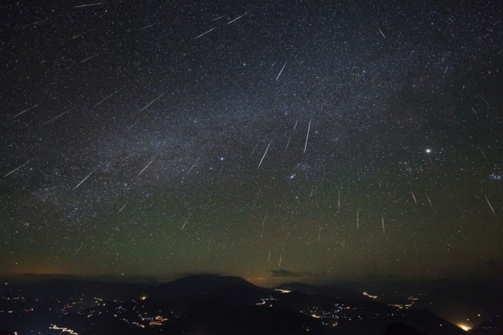
Лириды
Лириды активны в апреле. Во время пика потока каждый час в ночном небе можно наблюдать приблизительно от 10 до 15 метеоров. Но иногда бывают и редкие всплески — до 100 метеоров в час. Радиантом Лирид является звезда Вега в созвездии Лиры. Лириды лучше всего видны из Северного полушария.

Slide 12
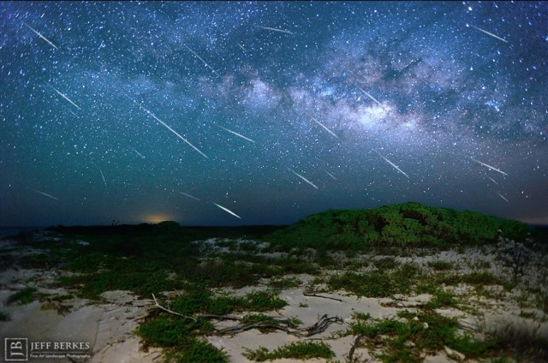
Эта-Аквариды
η-Аквариды активны в период с апреля по май. В зависимости от местонахождения можно увидеть от 10 до 60 метеоров каждый час. Радиантом этого потока является звезда Эта в созвездии Водолея. Эта-Аквариды лучше всего видны из Южного полушария.

Slide 13
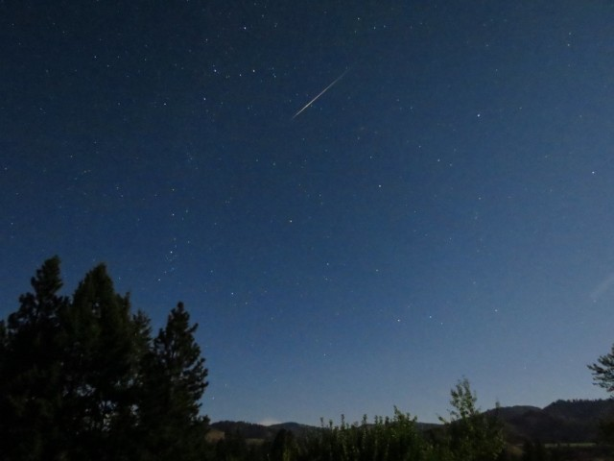
Дельта-Аквариды
Дельта-Аквариды активны с июля по август. В ночном небе каждый час можно наблюдать от 15 до 20 метеоров. Радиантом является звезда Скат — Дельта созвездия Водолея. Этот метеорный поток лучше всего виден из Южного полушария

Slide 14
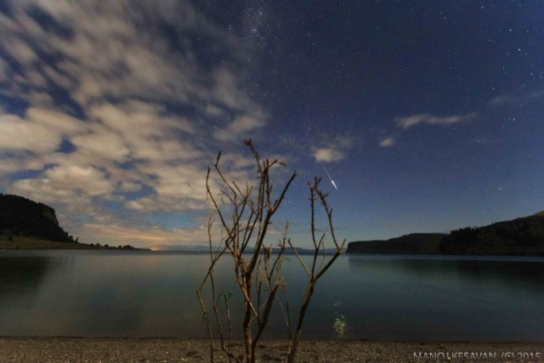
Альфа-Каприкорниды
Альфа-Каприкорниды активны в период с июля по август. Это один из самых слабых метеорных потоков — не более 5 метеоров в час. Но он хорошо известен благодаря зрелищным ярким болидам — свечение метеора становится настолько ярким, что заслоняет остальную часть неба. Поток наблюдается в Северном и Южном полушариях.

Slide 15
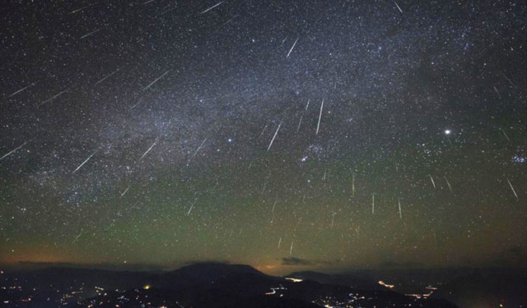
Ориониды
Ориониды активны в период с октября по ноябрь. Хотя обычно можно увидеть всего лишь 10-20 метеоров в час, несколько лет поток конкурировал по активности с Персеидами, ежечасно выпуская от 50 до 75 метеоров. Этот поток также известен тем, что время от времени порождал стойкие следы и огненные шары. Кажущимся источником метеоров является созвездие Орион.

Slide 16
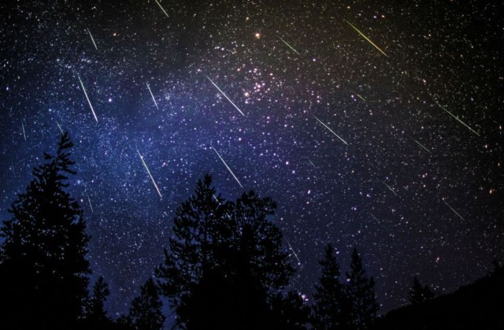
Дракониды
Дракониды активны в октябре. Хотя поток, как правило, довольно скуден, выпуская лишь несколько метеоров в час, бывали времена, когда Дракониды ежечасно являлись источником тысяч метеоров. Эти метеоры кажутся вылетающими из головы созвездия Дракона в северном небе. Из-за этого поток лучше всего виден из Северного полушария.

Slide 17
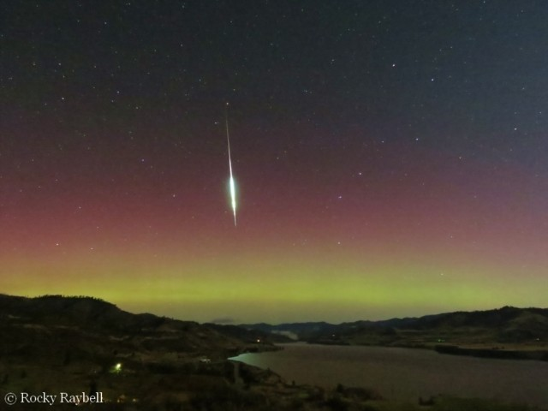
Южные Тауриды
Южные Тауриды активны с сентября по ноябрь. Несмотря на то что поток активен более двух месяцев, он редко производит более 5-7 метеоров в час даже в пике. Тем не менее этот поток является причиной возникновения многих огненных шаров. Кажущимся источником Южных Таурид является созвездие Тельца.

Slide 18
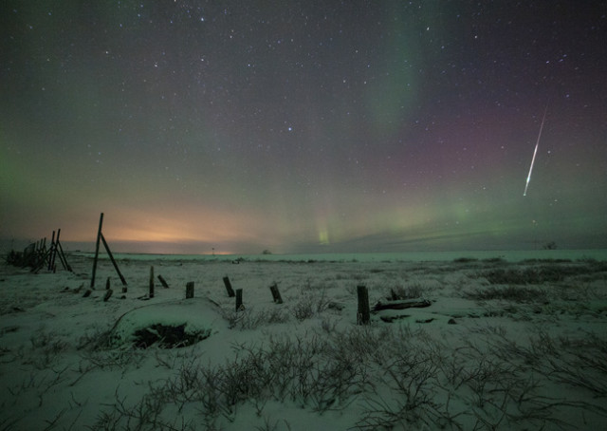
Северные Тауриды
Северные Тауриды активны в период с октября по декабрь. Поток очень похож на Южные Тауриды, производя лишь скромные 7 метеоров в час. Метеоры часто довольно медленные, но могут быть очень яркими, иногда с огненными шарами. Как и в случае с Южными Тауридами, кажущимся источником Северных Таурид является созвездие Тельца.

Slide 19
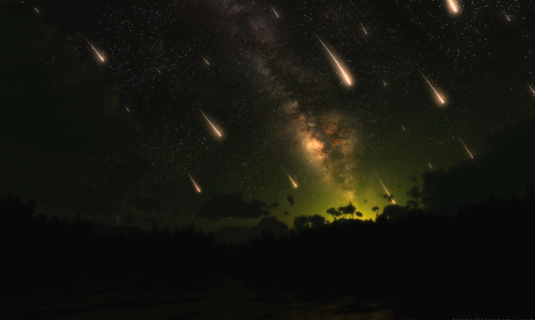
Леониды
Леониды активны в ноябре. Они происходят из кометы Темпеля — Туттля. Хотя каждые несколько десятилетий поток создает настоящие метеорные штормы с тысячами метеоров в минуту, в большинстве случаев ежечасно можно наблюдать всего лишь 10-15 метеоров. Радиантом потока является созвездие Льва.

Slide 20
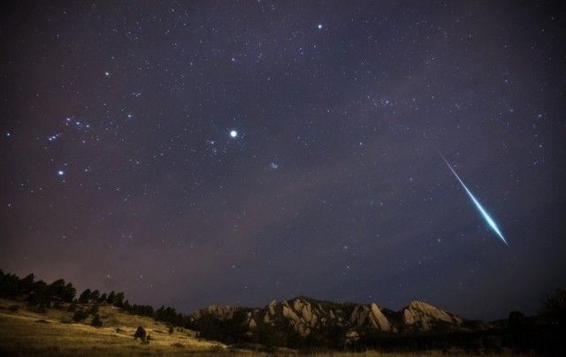
Геминиды
Геминиды активны в декабре и, как правило, являются самым сильным метеорным потоком года. Метеоры, часто белые и яркие, могут падать очень часто — до 120 в час. Радиантом этого потока являются звезды Кастор и Поллукс в созвездии Близнецов. Геминиды лучше всего видны из Южного полушария.

Slide 21
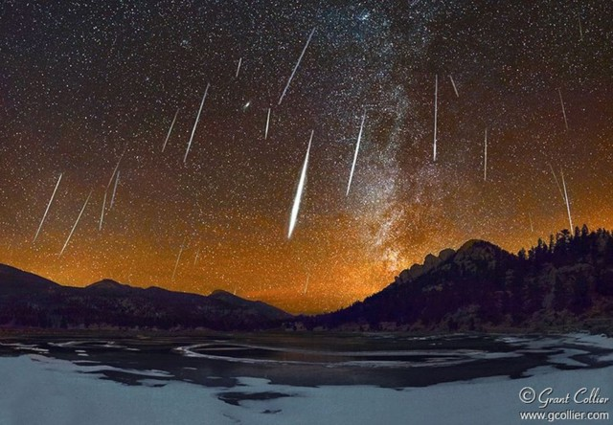
Урсиды
Урсиды активны в декабре. Метеоры летят в небе со скоростью 10-15 штук в час, со случайными всплесками до 25 вспышек в час и более. Метеоры происходят из кометы Туттля. Поток можно увидеть только из Северного полушария. Радиант находится в созвездии Малой Медведицы.

Slide 22
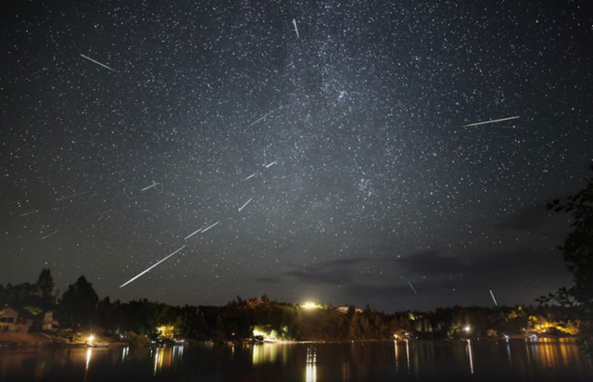
Персеиды
Персеиды также активны в период с июля по август. Считается, что он – самый динамичный и зрелищный звездопад. Метеоры высвобождаются из кометы Свифта — Туттля. Обычно можно увидеть от 50 до 75 метеоров в час. Их кажущимся источником является созвездие Персея. Эти метеоры яркие и быстрые и часто оставляют после себя стойкие шлейфы в небе. Они лучше всего видны из Северного полушария.

Slide 23
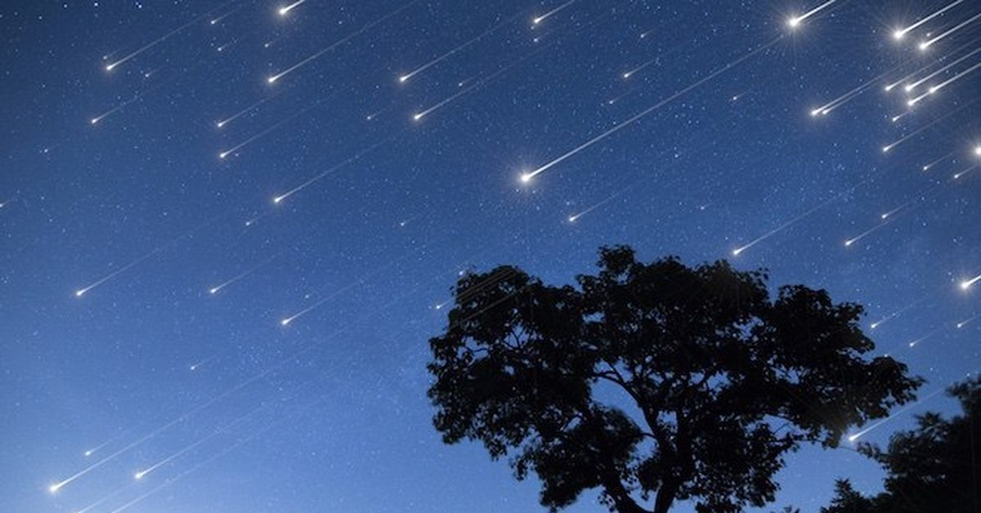
История Персеид
Первой кометой, которая и стала родоначальницей потока, стала комета Свифта-Туттля, открытая этими двумя учеными в далеком 1862 году. Причем открытие было проведено ими отдельно друг от друга практически в один день. Именно по этой причине было решено присвоить комете двойное имя.

Slide 24
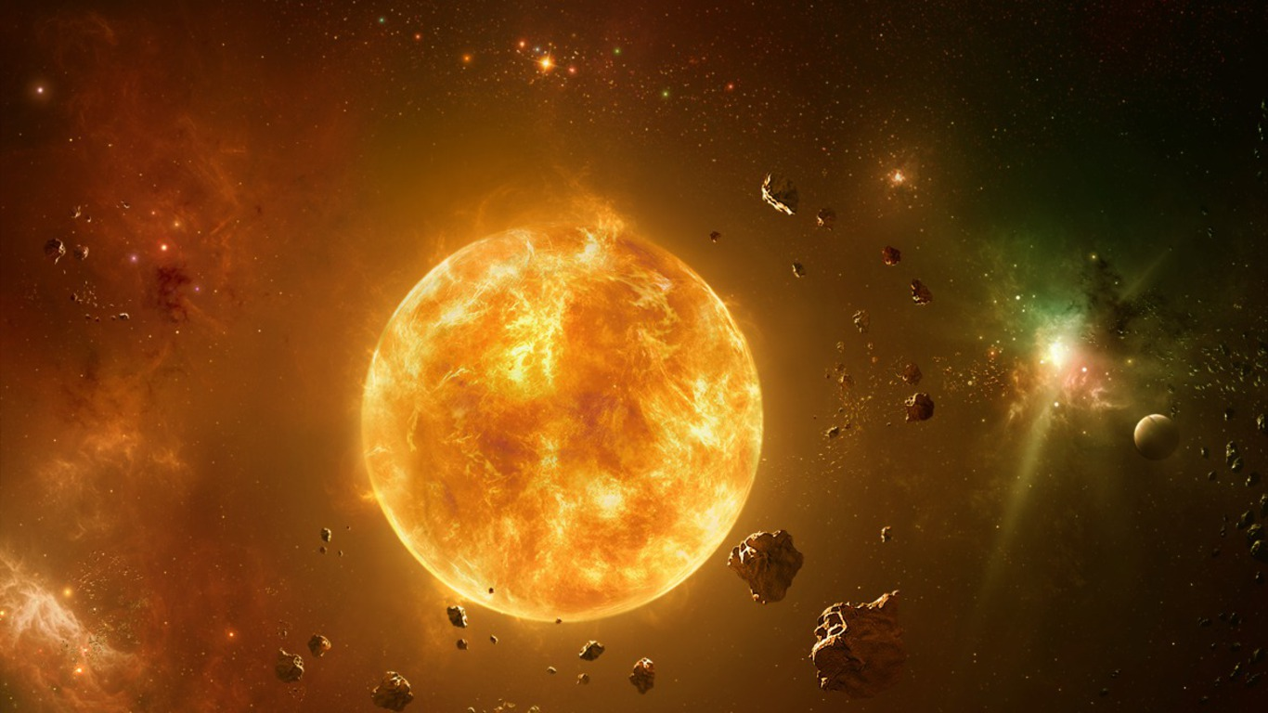
Общий период обращения кометы вокруг Солнца составляет сто тридцать пять лет. В последний раз эта комета проходила рядом с Землей в 1992 году. Из-за такого близкого расположения к Земле, комета стала причиной высокой активности Персеид. В результате в следующем году, во время обычного звездопада, учеными было замечено небывалое количество метеоров, временами общее число это небесных тел превышало отметку в пятьсот штук в час.

Slide 25
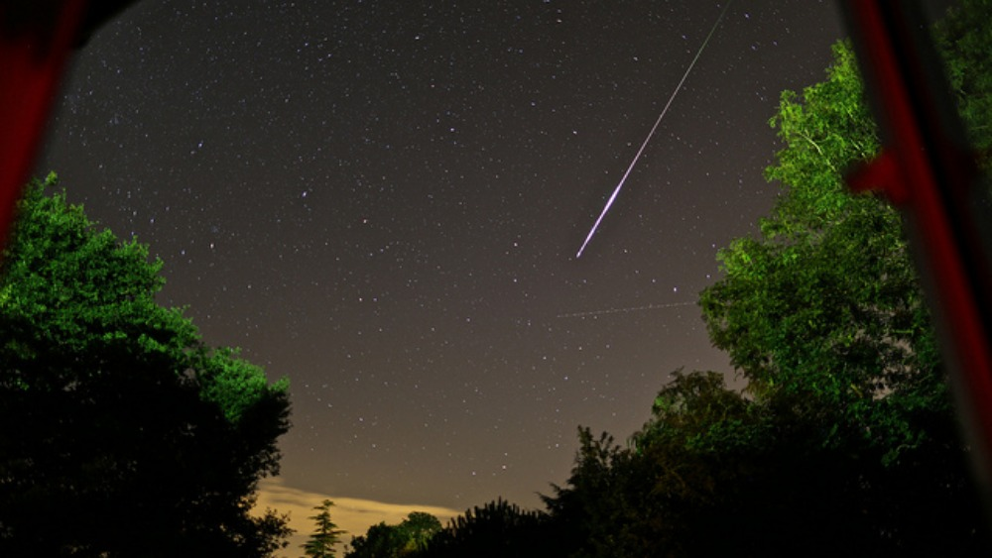
По мере удаления от Солнца количество Персеид с каждым годом становится все меньше. С конца девяностых годов это зрелище уже не вызывает столько эмоций, сколько вызывало раньше. Учеными подсчитано, что в следующий раз комета пройдет в непосредственной близости к Земле только в 2126 году, соответственно, только тогда произойдет рост количества падающих метеоритов.

Slide 26
Почему мы видим звездопад?
Звездопад в августе проходит из-за того, что Земля оказывается в шлейфе пылевых частиц, образовавшихся в хвосте кометы. При приближении этого объекта к Солнцу частицы начинают нагреваться, после чего рассеиваются на небольшие кусочки льда. В свою очередь обломки распадающегося метеорита попадают в земную атмосферу и сгорают в ней. Во время своей вспышки эти обломки, похожи на звезды, которые мы и видим во время звездопада.

Slide 27
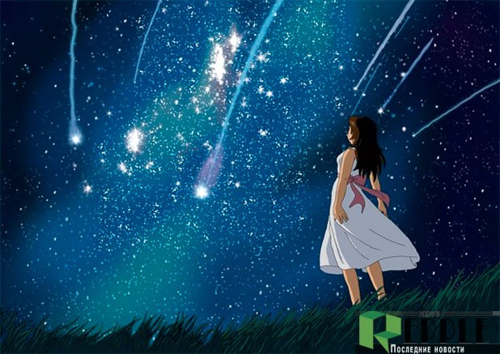
ВЫВОД!
Подводя итог, хочу сказать, что звездопады – это очень красивое зрелище, которое можно наблюдать не «в определённое время года», а практически постоянно!

Slide 28
Список использованных материалов
1. http://fb.ru/article/244183/kogda-budet-zvezdopad-perseidyi
2. https://notagram.ru/gde-kak-i-kogda-mozhno-nablyudat-zvezdopad/

